Slide 1
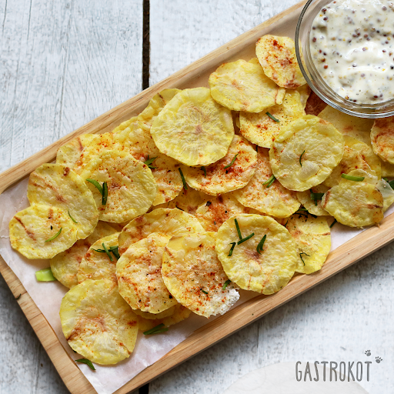
«Чипсы легко и быстро своими руками. Польза и вред.»
проект ученика 2 «В» класса
МАОУ СОШ №48
Краснова Дмитрия
г. Екатеринбург
2020 г.

Slide 2
Цель: Создать «правильные чипсы», а также рассказать ребятам о вреде чипсов и как чипсы влияют на здоровье.
Задачи:
Изучить литературу по теме исследования: узнать, что такое чипсы, их виды, как их готовят.
Информировать ребят о вреде чипсов на здоровье
Провести исследование
Изготовить «правильные чипсы» своими руками
Предмет изучения: Чипсы
Объект: ребята нашего класса
Гипотеза: чипсы, приготовленные своими руками не хуже приобретенных в магазине. И не носят вред здоровью моих друзей.

Slide 3
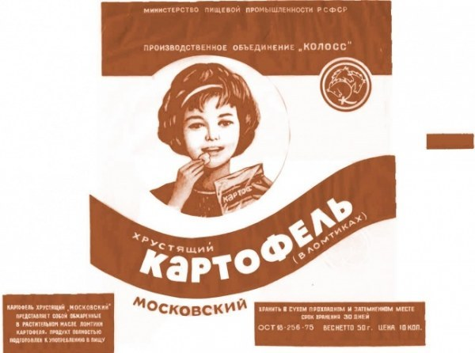
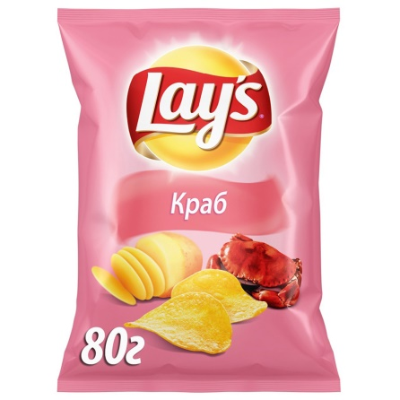
Что такое чипсы?
Чипсы - закуска, представляющая собой тонкие ломтики картофеля (в британском английском chips —картофель фри), реже других корнеплодов или различных плодов , как правило обжаренных в масле. Продаётся как готовый к употреблению продукт питания. Также к чипсам иногда подают — густой соус, в который окунают чипсы.

Slide 4
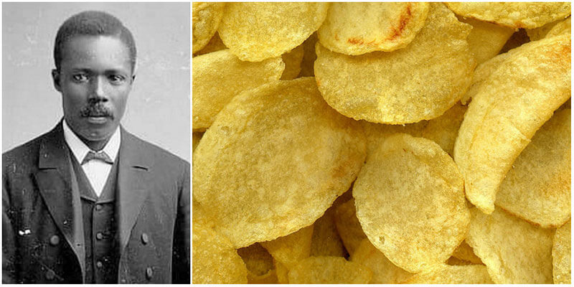
История возникновения
Считается, что чипсы случайно придумал Джордж Крам, работая шеф-поваром фешенебельного ресторана гостиницы Moon’s Lake Lodge. По легенде, одним из фирменных рецептов ресторана был «картофель фри». Однажды на ужине железнодорожный магнат Корнелиус Вандербильт вернул жареный картофель на кухню, пожаловавшись на то, что он «слишком толстый».
Шеф-повар, Д. Крам, решив подшутить над магнатом, нарезал картофель буквально бумажной толщины и обжарил. Но блюдо понравилось магнату и его друзьям. Рецепт прозвали «Чипсы Саратога». Через некоторое время чипсы стали фирменным блюдом ресторана.

Slide 5
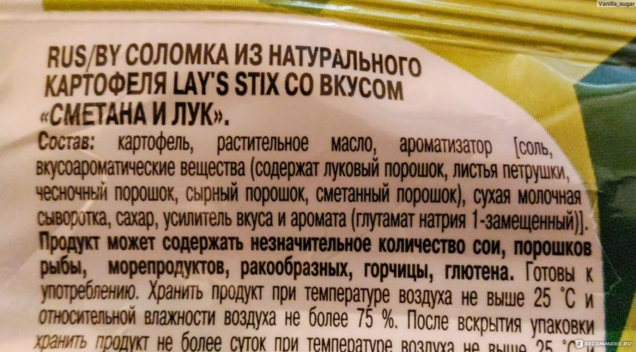
Состав чипсов
картофель,
растительное масло,
порошок молочной сыворотки,
пшеничная мука,
лактоза (из молока),
усилитель вкуса и аромата (глутамат натрия, натрий 5 рибонуклеотид),
гидрогенизированное растительное масло (в том числе соевое),
глюкоза,
натуральные, идентичные натуральным и искусственные вкусоароматические вещества,
регулятор кислотности (лимонная кислота),
сырный порошок,
краситель (экстракт паприки, экстракт турмерика),
чесночный порошок,
белок молока,
мальтодекстрин.
После изучения состава чипсов я пришел к выводу, что употребление их небезопасно и может навредить нашему здоровью.

Slide 6
Исследовательская часть
На уроке я раздал ребятам листочки с вопросами:
Какие чипсы Вы любите?
Что Вам нравится в них?
Знаете ли Вы, что чипсы небезопасны и могут вызывать различные болезни?
Кто чаще всего вам покупает чипсы?
Хотели бы попробовать чипсы, приготовленные своими руками?

Slide 7
Результаты анкетирования

Slide 8
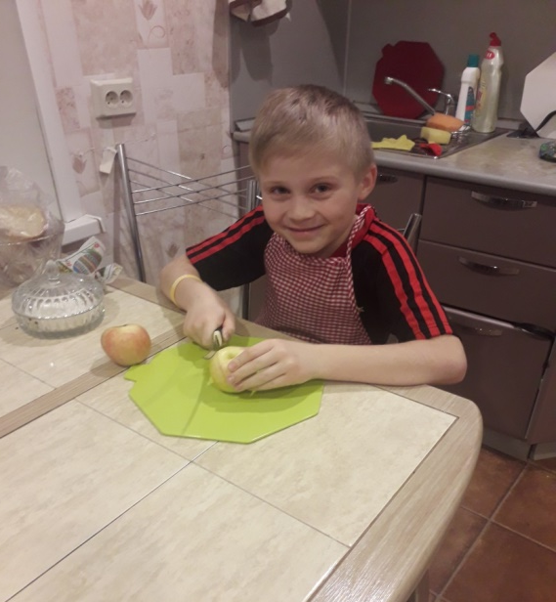
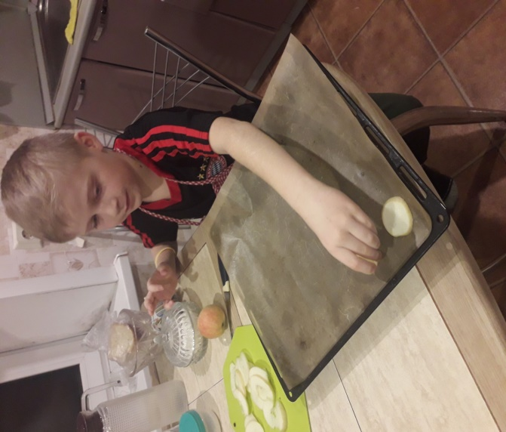
Практическая часть
Для приготовления нам понадобится:
5-6 картофелин
1-2 ч.л растительного масла
противень
Алюминиевая фольга

Slide 9
Заключение
В результате проведенного исследования я попытался донести до ребят, что Чипсы — это совсем небезопасный продукт, в состав которого входят различные пищевые добавки, которые при частом употреблении накапливаются в организме и развивают различные заболевания. Попытался рассказать ребятам, что полезнее будет употребление различных сухофруктов, орешков или приготовить чипсы самому из овощей и фруктов, как сделал я. Чипсы, приготовленные мною, оказались не хуже, покупных. Как мне кажется, я справился с задачей и рассказал ребят о чипсах. А есть их или отказаться в пользу правильной еды дело каждого.

Slide 10
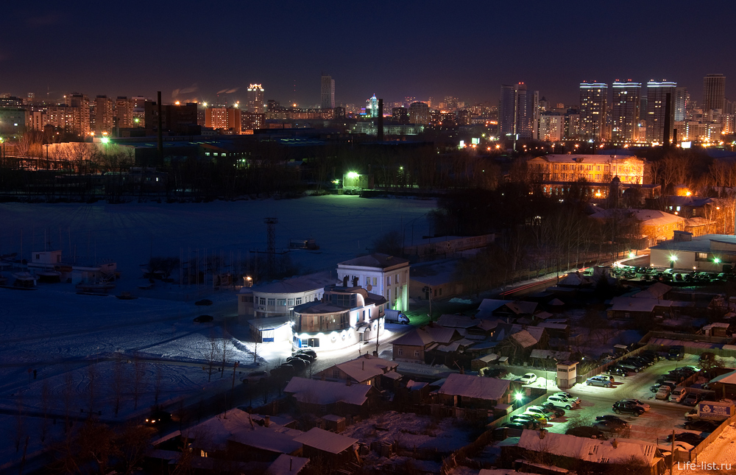
СПАСИБО ЗА ВНИМАНИЕ!

